Slide 1
Система за управление на подвижно огледало
Изготвен от:
Красимир Димитров 941222016
Мария Славова 941222033

Slide 2
Цел на проекта
Управление на огледалото в две оси X и Y с бутони
Интеграция на светлинна индикация и обратна връзка

Slide 3
Хардуерна реализация
• Контролер: STM32.
• Захранване: +12V (Силово) и +3.3V (Логическо).
• Драйвери :
- Драйвер 1: Управление на мигач.
- Драйвер 2: Движение по хоризонтала (Мотор 1).
- Драйвер 3: Движение по вертикала (Мотор 2).

Slide 4
Софтуерна архитектура (FreeRTOS)
1. StartTask02 (Input Task):
- Чете състоянието на бутоните.
- Обработва входните сигнали (Debouncing).
2. StartDefaultTask (Output Task):
- Приема командите от глобалните променливи.
- Управлява физическите пинове към драйверите.

Slide 5
Обработка на входове
•Четене на пинове: PC4 (Ляво), PB2 (Дясно), PB10 (Горе), PC5 (Долу).
• Логика: if (HAL_GPIO_ReadPin(...) == 0)
• Защита от шум: HAL_Delay(500) за предотвратяване на фалшиви сработвания.
• Резултат: Вдигане на флагове: moveleft, moveright, moveup, movedown.

Slide 6
Управление на мотори
• Движение Ляво/Дясно: Управление чрез порт F (PF0/PF1) и C (PC0/PC1).
• Движение Горе/Долу: Управление чрез порт B (PB5, PB7, PB8, PB9).
• Безопасност: Когато няма натиснат бутон, всички управляващи пинове се нулират (Idle state).
• Допълнителен режим: Превключване на състояние чрез 'state' променлива.

Slide 7
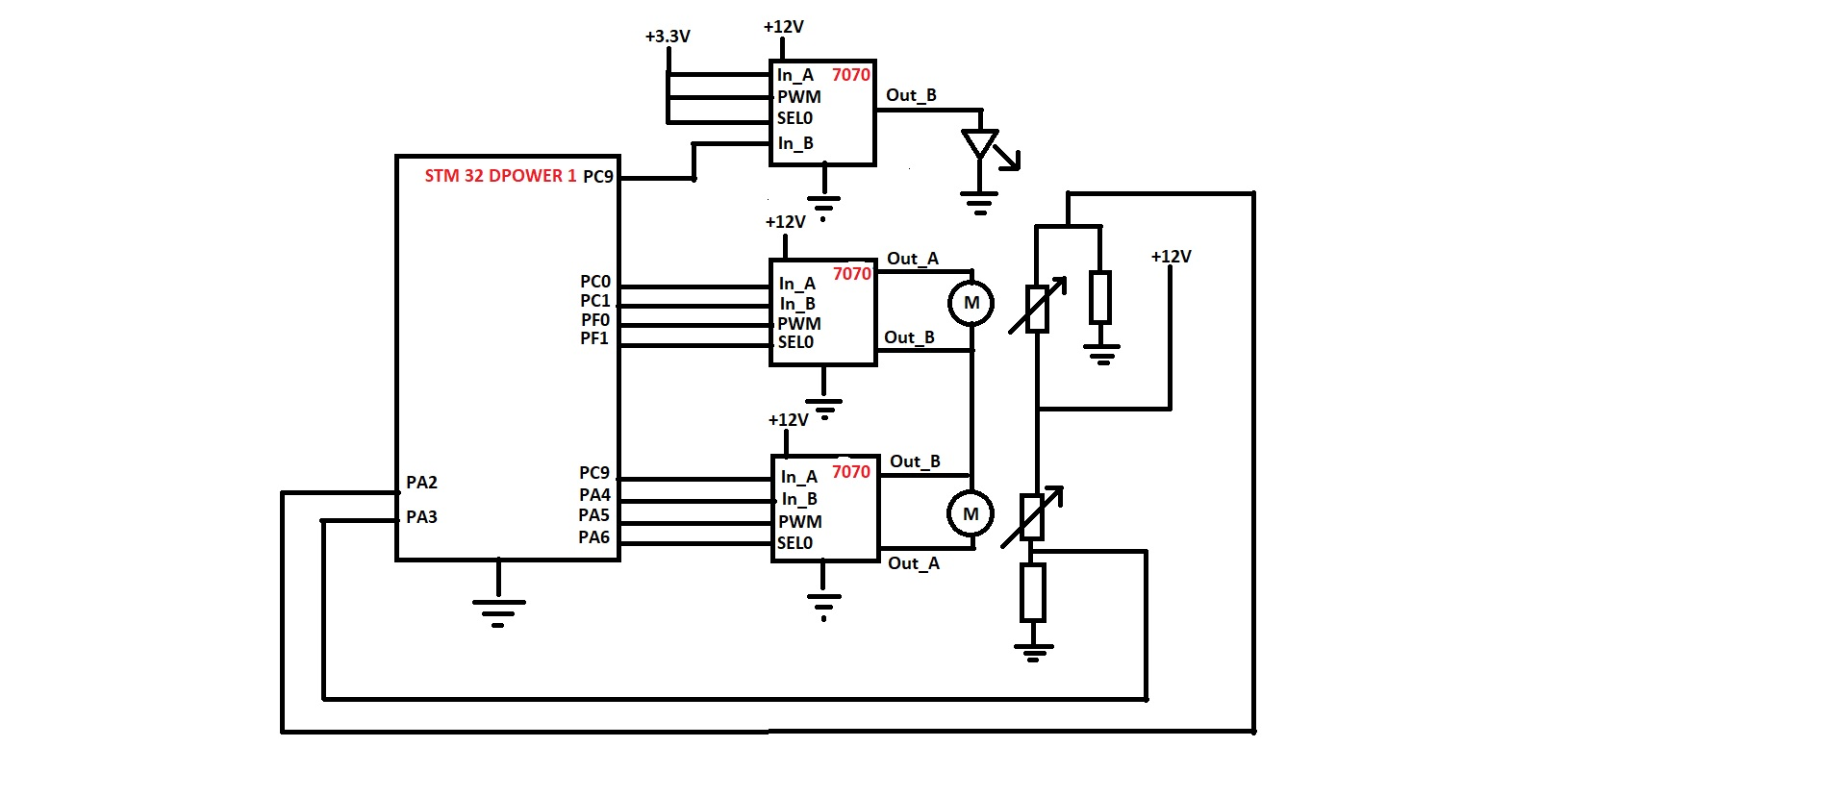
Схема

Slide 8
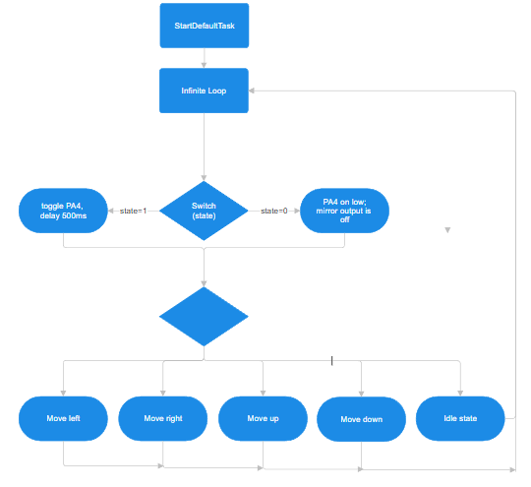
Логическа схема

Slide 9
Благодаря за вниманието

